Slide 1

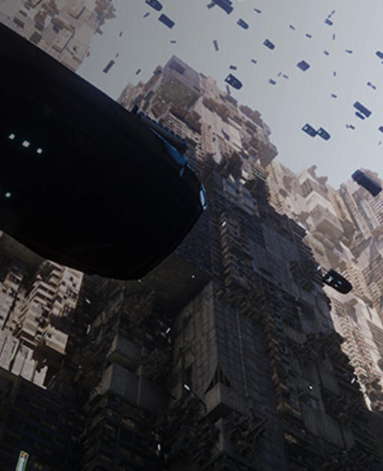
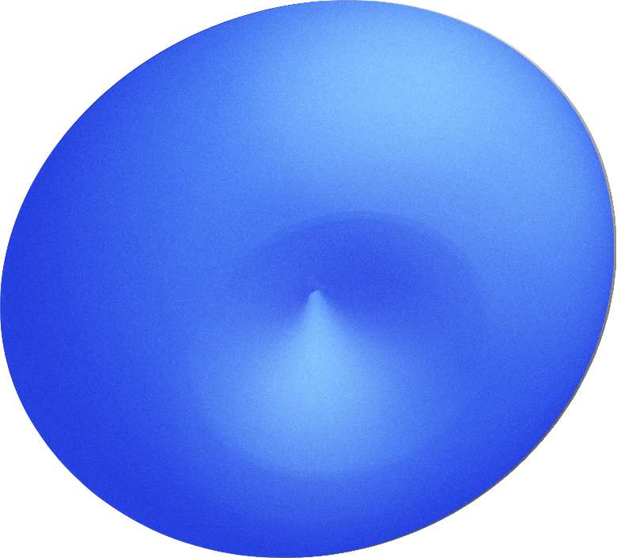


Programarea aplicațiilor de simulare
Curs 2 – Programarea Aplicațiilor de Simulare & Entity Component System

Slide 2
Contents
01.
Programarea aplicațiilor de simulare
02.
Entity Component System (ECS)
Introducere Workflow
Game Loop
Programare orientată pe obiecte
Descriere ECS
Posibile implementări
ECS Avansat
Recapitulare

Slide 3
Programarea Aplicațiilor de simulare

Slide 4


Direcții
API-uri grafice
Motoare de jocuri

Slide 5



Introducere
Microsoft Flight Simulator
https://youtu.be/_QY7qXUZqoo
Farming Simulator
Euro Truck Simulator
https://youtu.be/tgv3RzTaxQM
https://youtu.be/5uvwfskYwl0

Slide 6

Introducere
Urban Driving Simulator
https://youtu.be/AZhzZy57XeU

Slide 7

Introducere
Urban Driving Simulator
https://youtu.be/eAw-6Og8LQ0

Slide 8
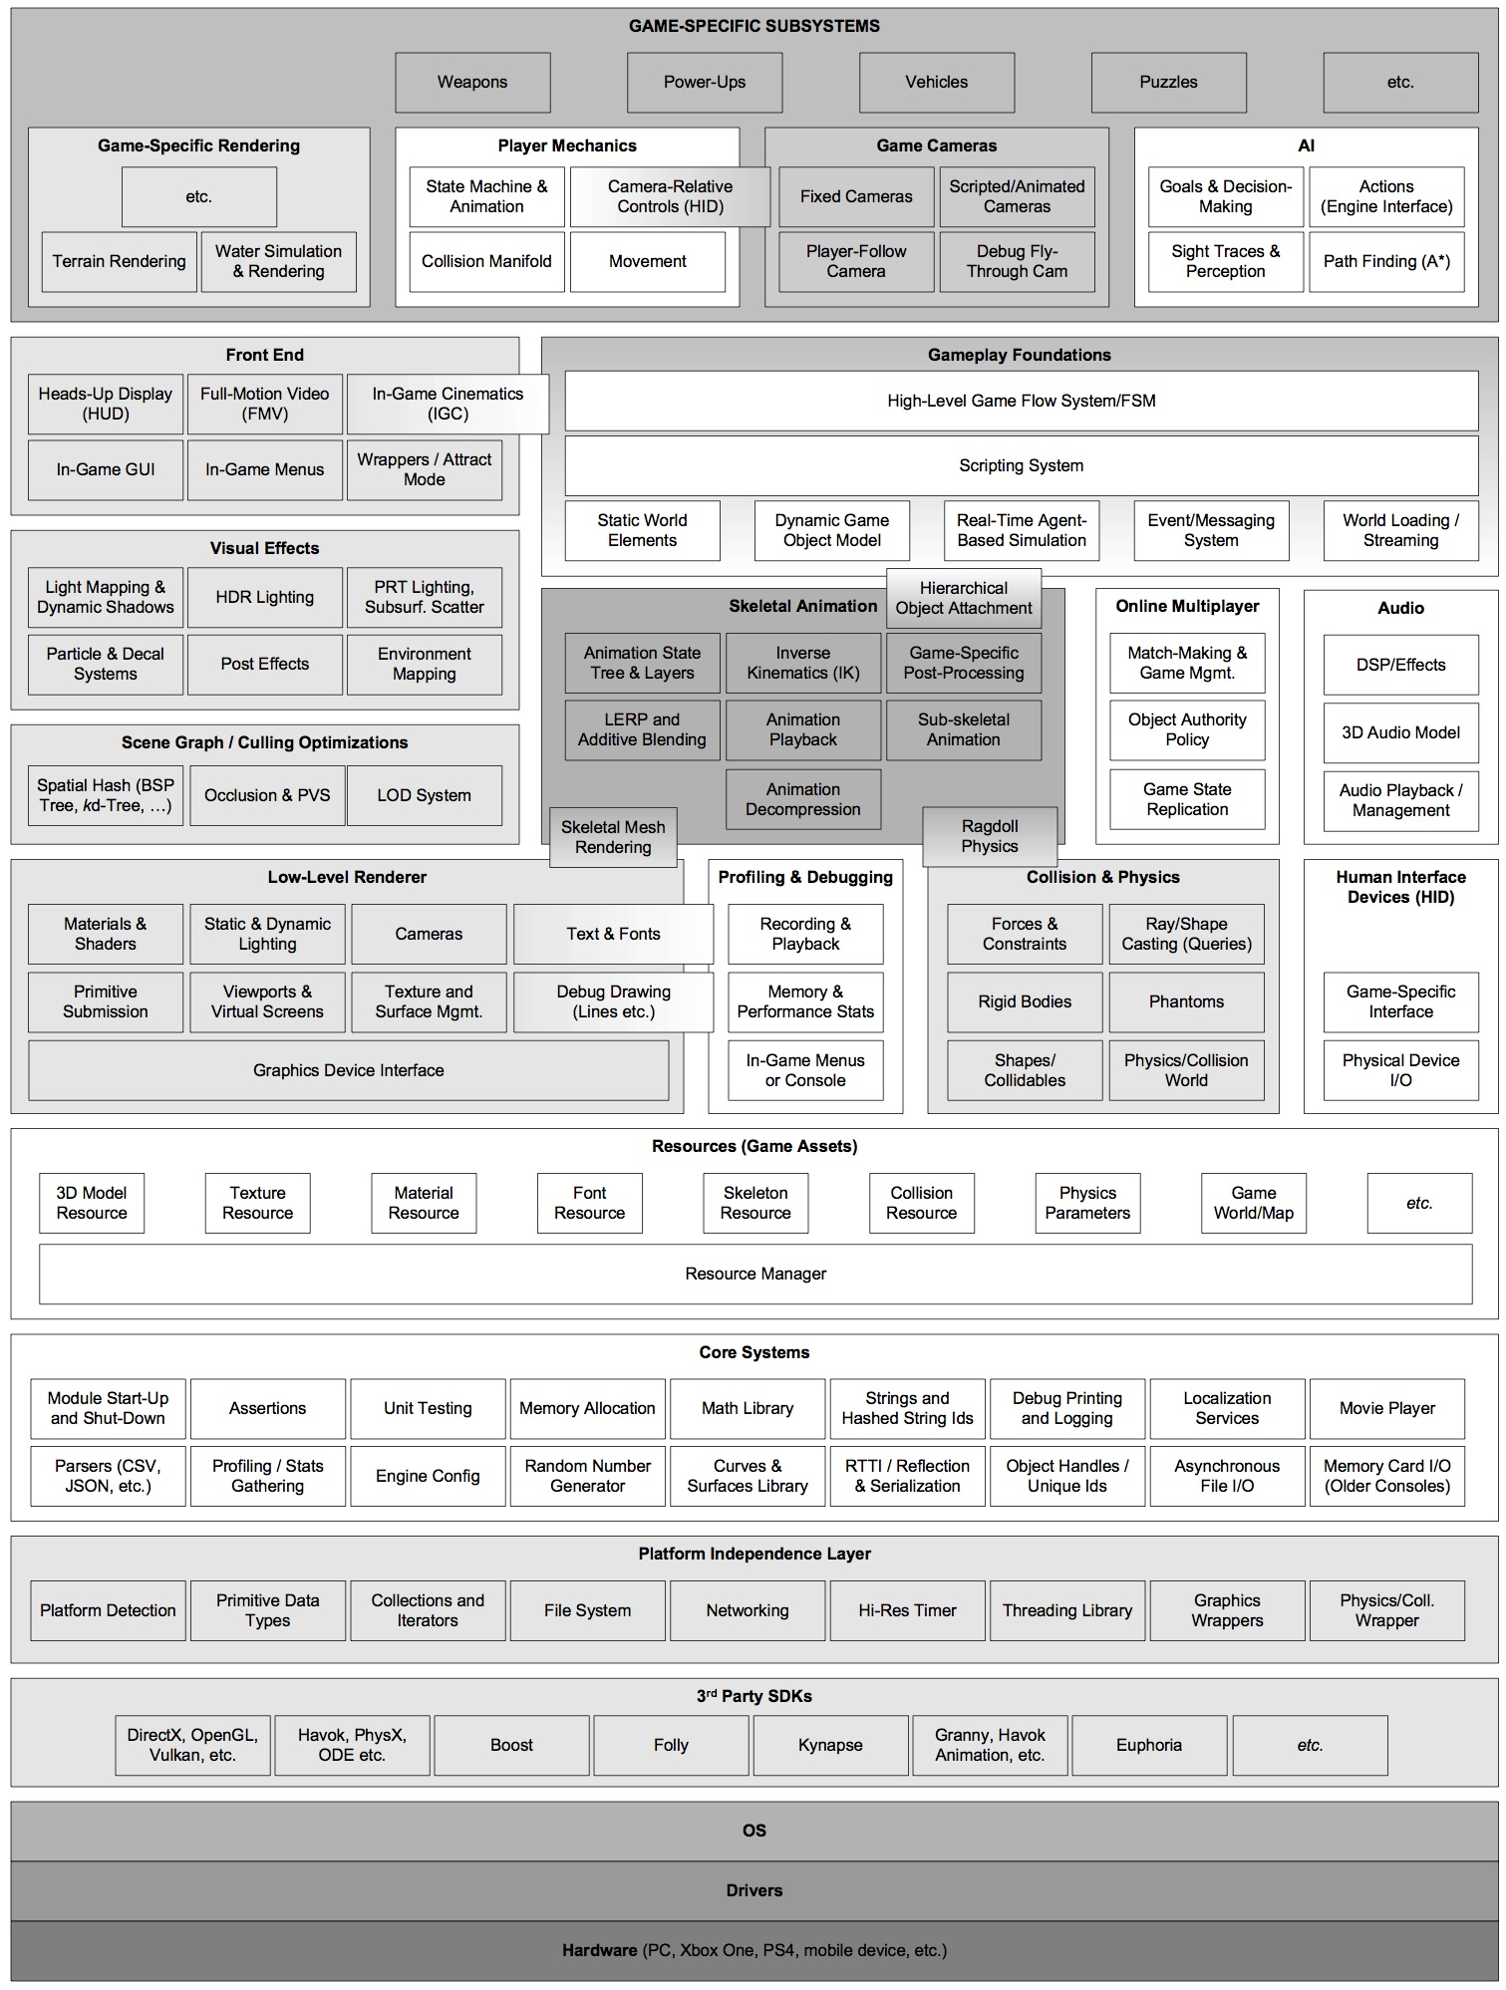
Introducere

Slide 9
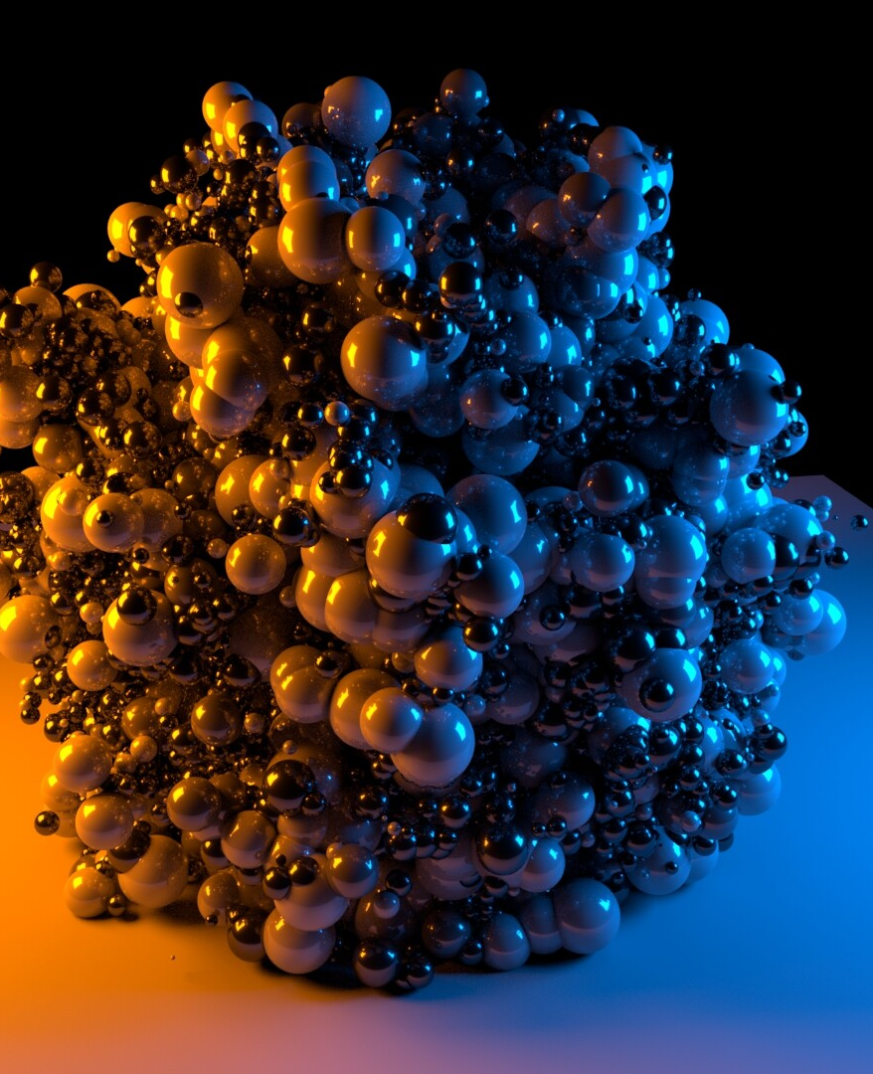
Sunt programe software complexe
Aplicațiile de simulare
Generează imagini sau valori realiste ale unor fenomene simulate.
În cazul jocurilor video, se dorește generarea unor imagini care sunt afișate pe ecran constant.
În general, acestea rulează în timp real, generând minim 25 de cadre pe secundă
În cazul jocurilor video, această condiție este aproape mereu necesară.

Slide 10
Workflow
Limbaje de programare
Limbaj de asamblare
C, C++, Rust
Limbaje orientate pe obiecte: Java, Python, C#, C++, JavaScript, etc

Slide 11

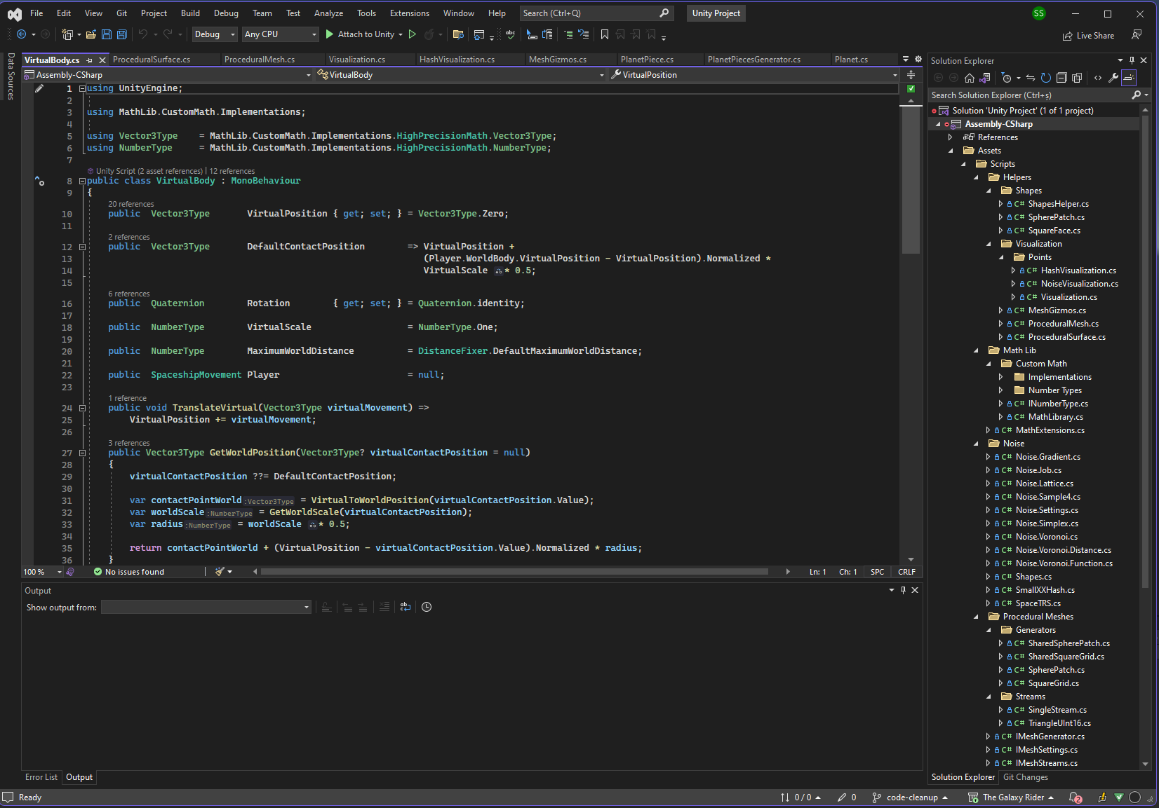
Ustensile
IDE – Integrated Development Environment
Visual Studio
Rider
Eclipse

Slide 12
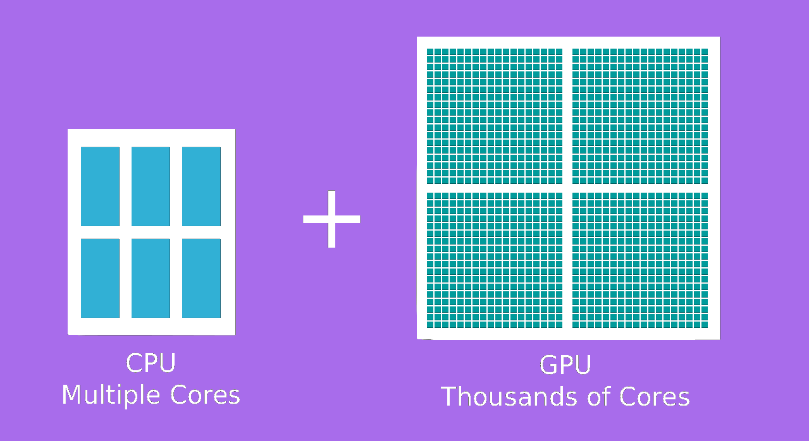
Workflow
GPU – Graphics Processing Unit
Plăci grafice dedicate
Folosesc SIMD
SDK (Software Development Kit) dedicat

Slide 13
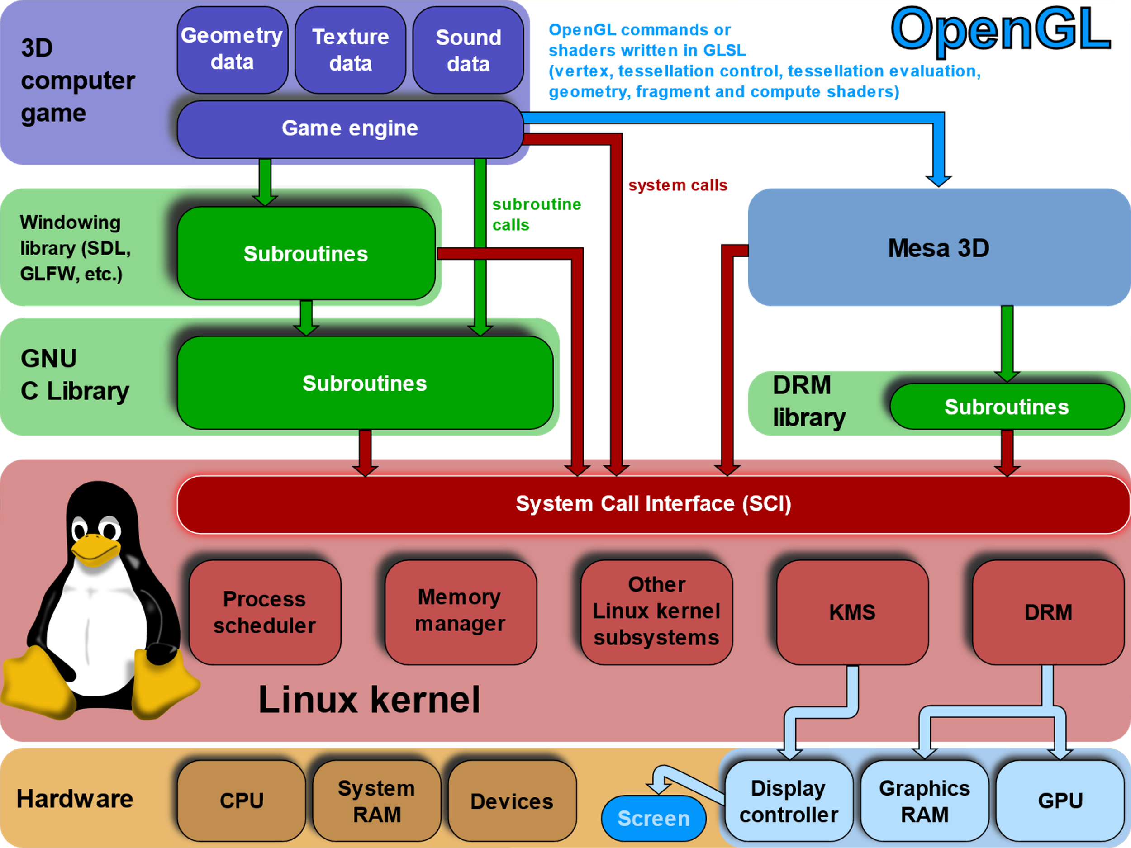
Workflow
GPU – Biblioteci
OpenGL
DirectX
Vulkan
Metal

Slide 14
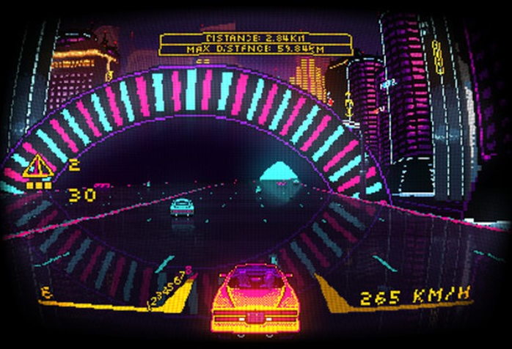
Motoare grafice și biblioteci
MonoGame
Raylib
DirectXTK
Ogre3D
SFML
EnTT
Bullet Physics
Havok
Ogre3D
Cocos2d-x
Torque
Imgui
Assimp
Stb_image
etc

Slide 15
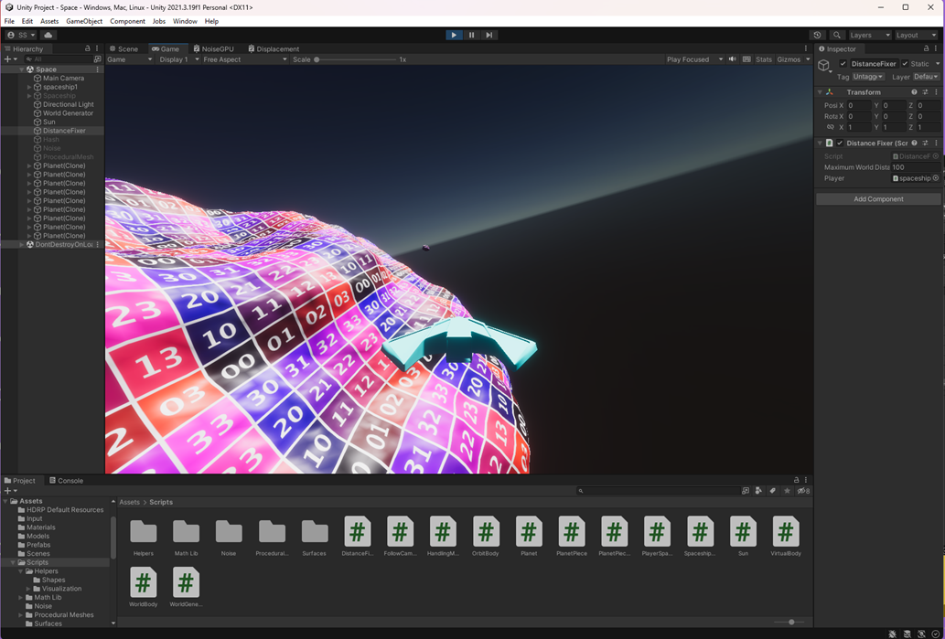
Motoare de jocuri
Unity
Unreal Engine
CRYENGINE
Godot
Amazon Lumberyard
Game Maker: Studio
Cocos Creator
Source
Frostbite
etc

Slide 16

Workflow
https://youtu.be/eTt7AGIpV2I

Slide 17
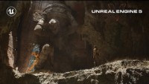
Workflow
https://youtu.be/qC5KtatMcUw

Slide 18
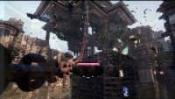
Workflow
https://youtu.be/KgcU2HBOXAw

Slide 19
Game Loop
Aplicația rulează Încontinuu, actualizându-și starea
Un joc este o aplicație de simulare

Slide 20

Game Loop
Game Loop-ul unui joc
Preia input de la jucător sau de la agenții de inteligență artificială
Transmite datele preluate anterior către lumea simulată
Ecuațiile mișcării
Însumează forțele & momentele forțelor, calculează accelerațiile: $\vec{F}=ma$
Integrări numerice
Actualizează pozițiile și vitezele
Detectarea coliziunilor
Rezolvarea coliziunilor
Randare
Vom vorbi despre fizici în alt curs!

Slide 21
Exemplu
// Set all states to default
world.restart();
auto t = clock::now();
// Variable timestep loop
while (!world.is_over())
{
// Processes system messages, if this wasn't present the window would become unresponsive
glfwPollEvents();
// Calculating elapsed times in milliseconds from the previous iteration
auto now = clock::now();
float elapsed_ms = static_cast<float>((std::chrono::duration_cast<std::chrono::microseconds>(now - t)).count()) / 1000.0f;
t = now;
debug_system::clear_debug_components();
ai.step(elapsed_ms, window_size_in_game_units);
world.step(elapsed_ms, window_size_in_game_units);
physics.step(elapsed_ms, window_size_in_game_units);
world.handle_collisions();
renderer.draw(window_size_in_game_units);
}
return EXIT_SUCCESS;

Slide 22
Game Loop
Metode care se apelează constant în Unity
Update
Metodă apelată la fiecare cadru.
LateUpdate
Este apelată la fiecare cadru, după ce au fost apelate toate metodele Update din aplicație
FixedUpdate
Se apelează o dată la un interval fix de timp, care corespunde cu frecvența cu care se actualizează sistemul fizic din Unity.

Slide 23
Entity Component System (ECS)

Slide 24
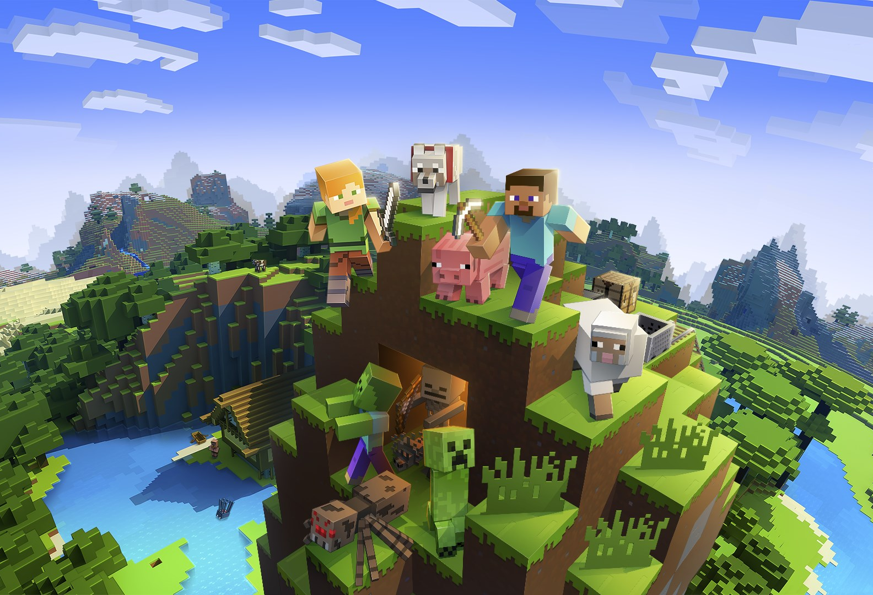
Entity Component System (ECS)
ECS-urile sunt folosite atât în Minecraft, cât și în multe alte jocuri comerciale

Slide 25




Ce sunt Entitățile?
Entități: lucruri care există în universul jocului
Mistery Box
Mario
Goomba
Background Music

Slide 26
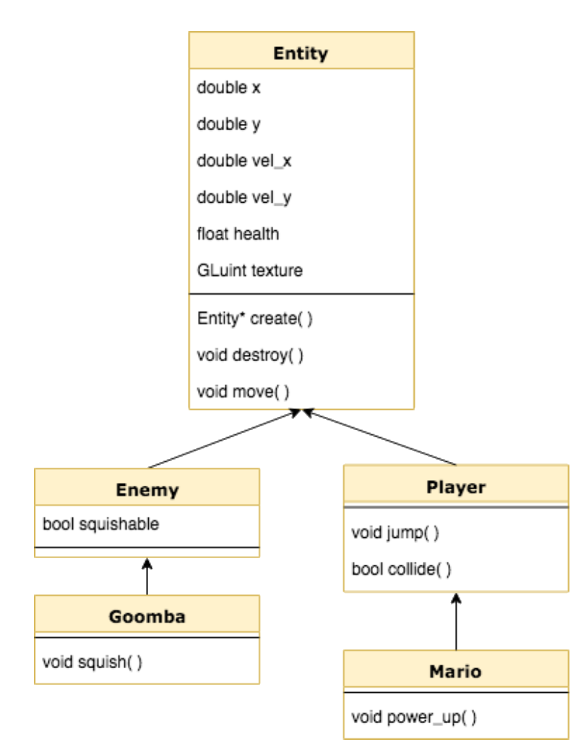
Entități în Programarea de Jocuri Tradițională
Programare Orientată pe Obiecte
Entitățile sunt obiecte
Conțin date, comportament, etc.
Ierarhizarea entităților: Entitățile moștenesc alte Entități

Slide 27
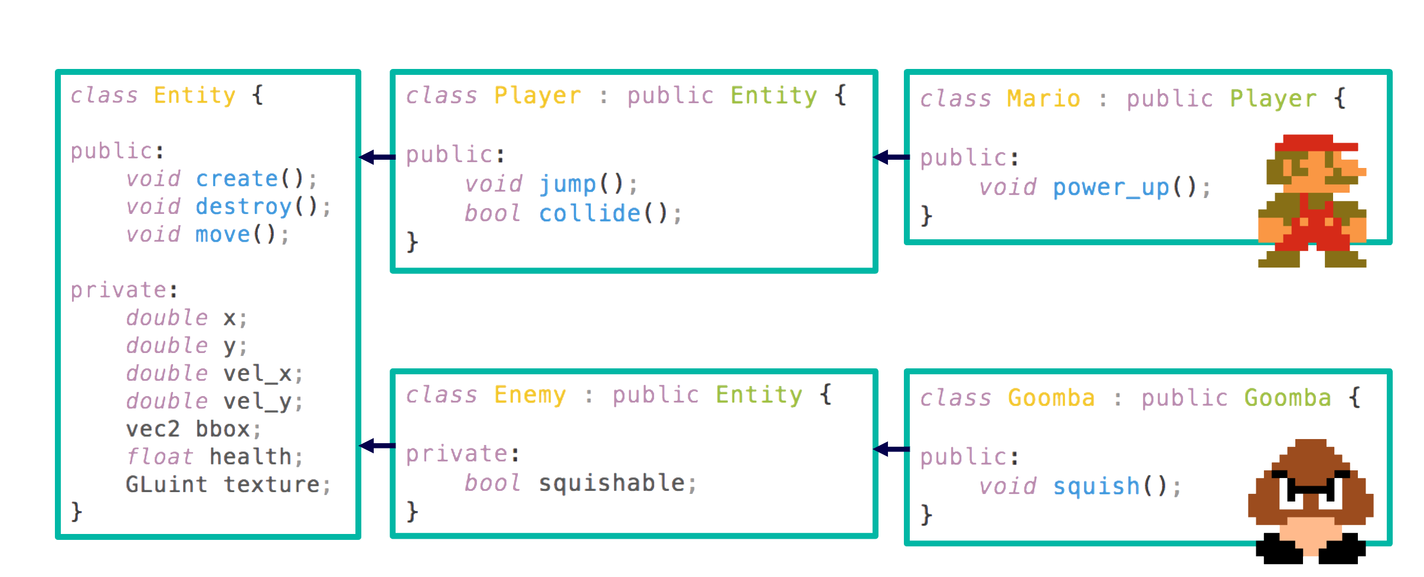
Ierarhizarea Entităților (design orientat pe obiecte)

Slide 28

Probleme ale abordării orientate pe obiecte
Ce se întâmplă dacă vrem ca mario să poată fi turtit?

Slide 29
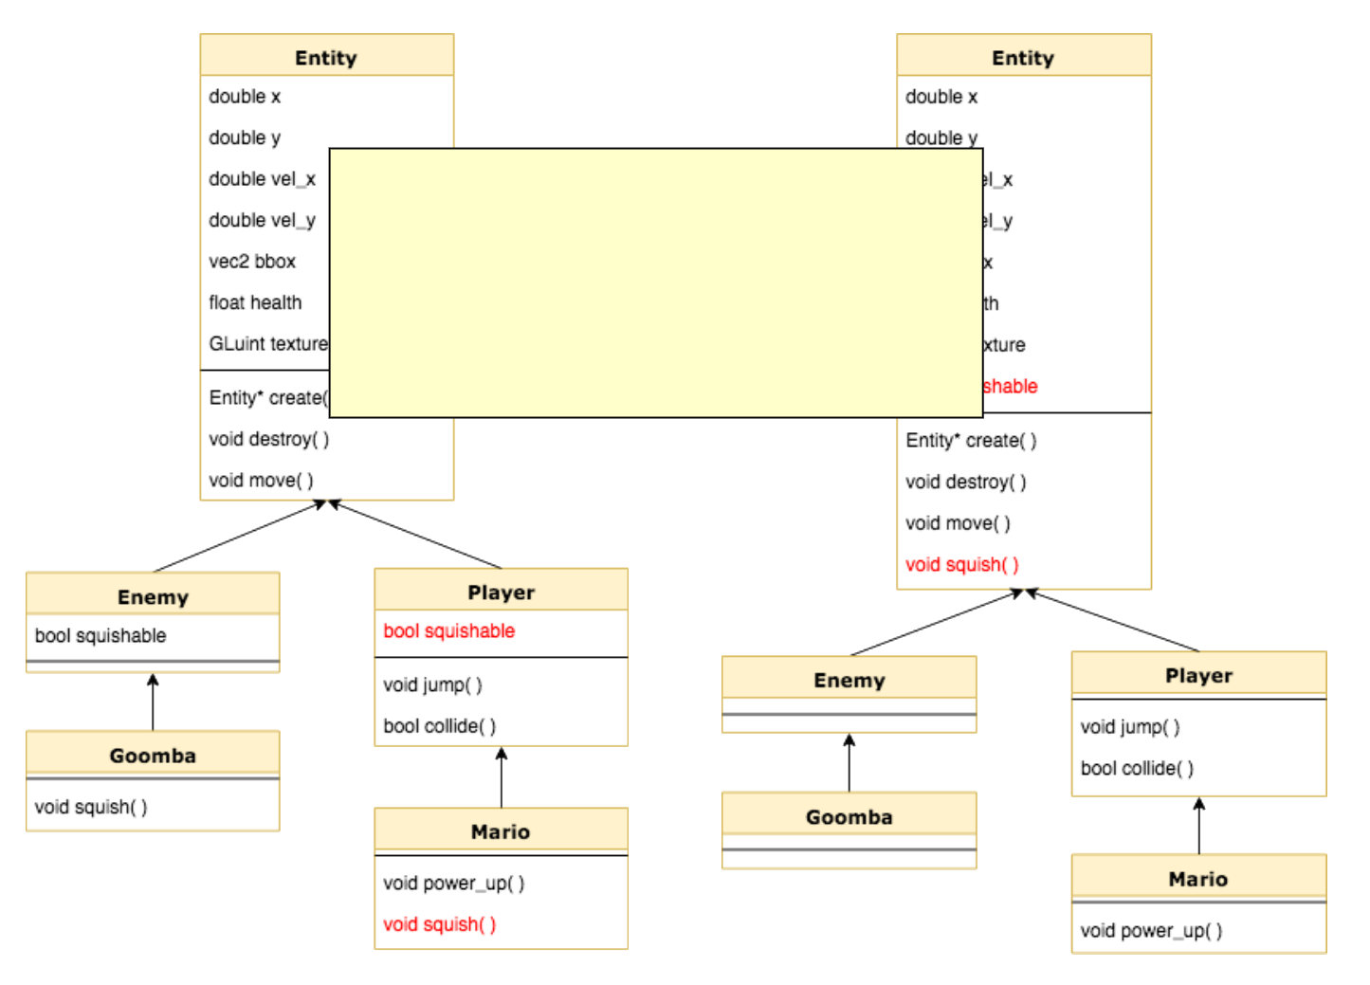
Probleme ale abordării orientate pe obiecte
Dificil de adăugat comportamente noi
Fie duplicăm codul
Fie avem CLASE GIGANTICE
Nicio opțiune nu este bună pentru jocuri
mari!

Slide 30
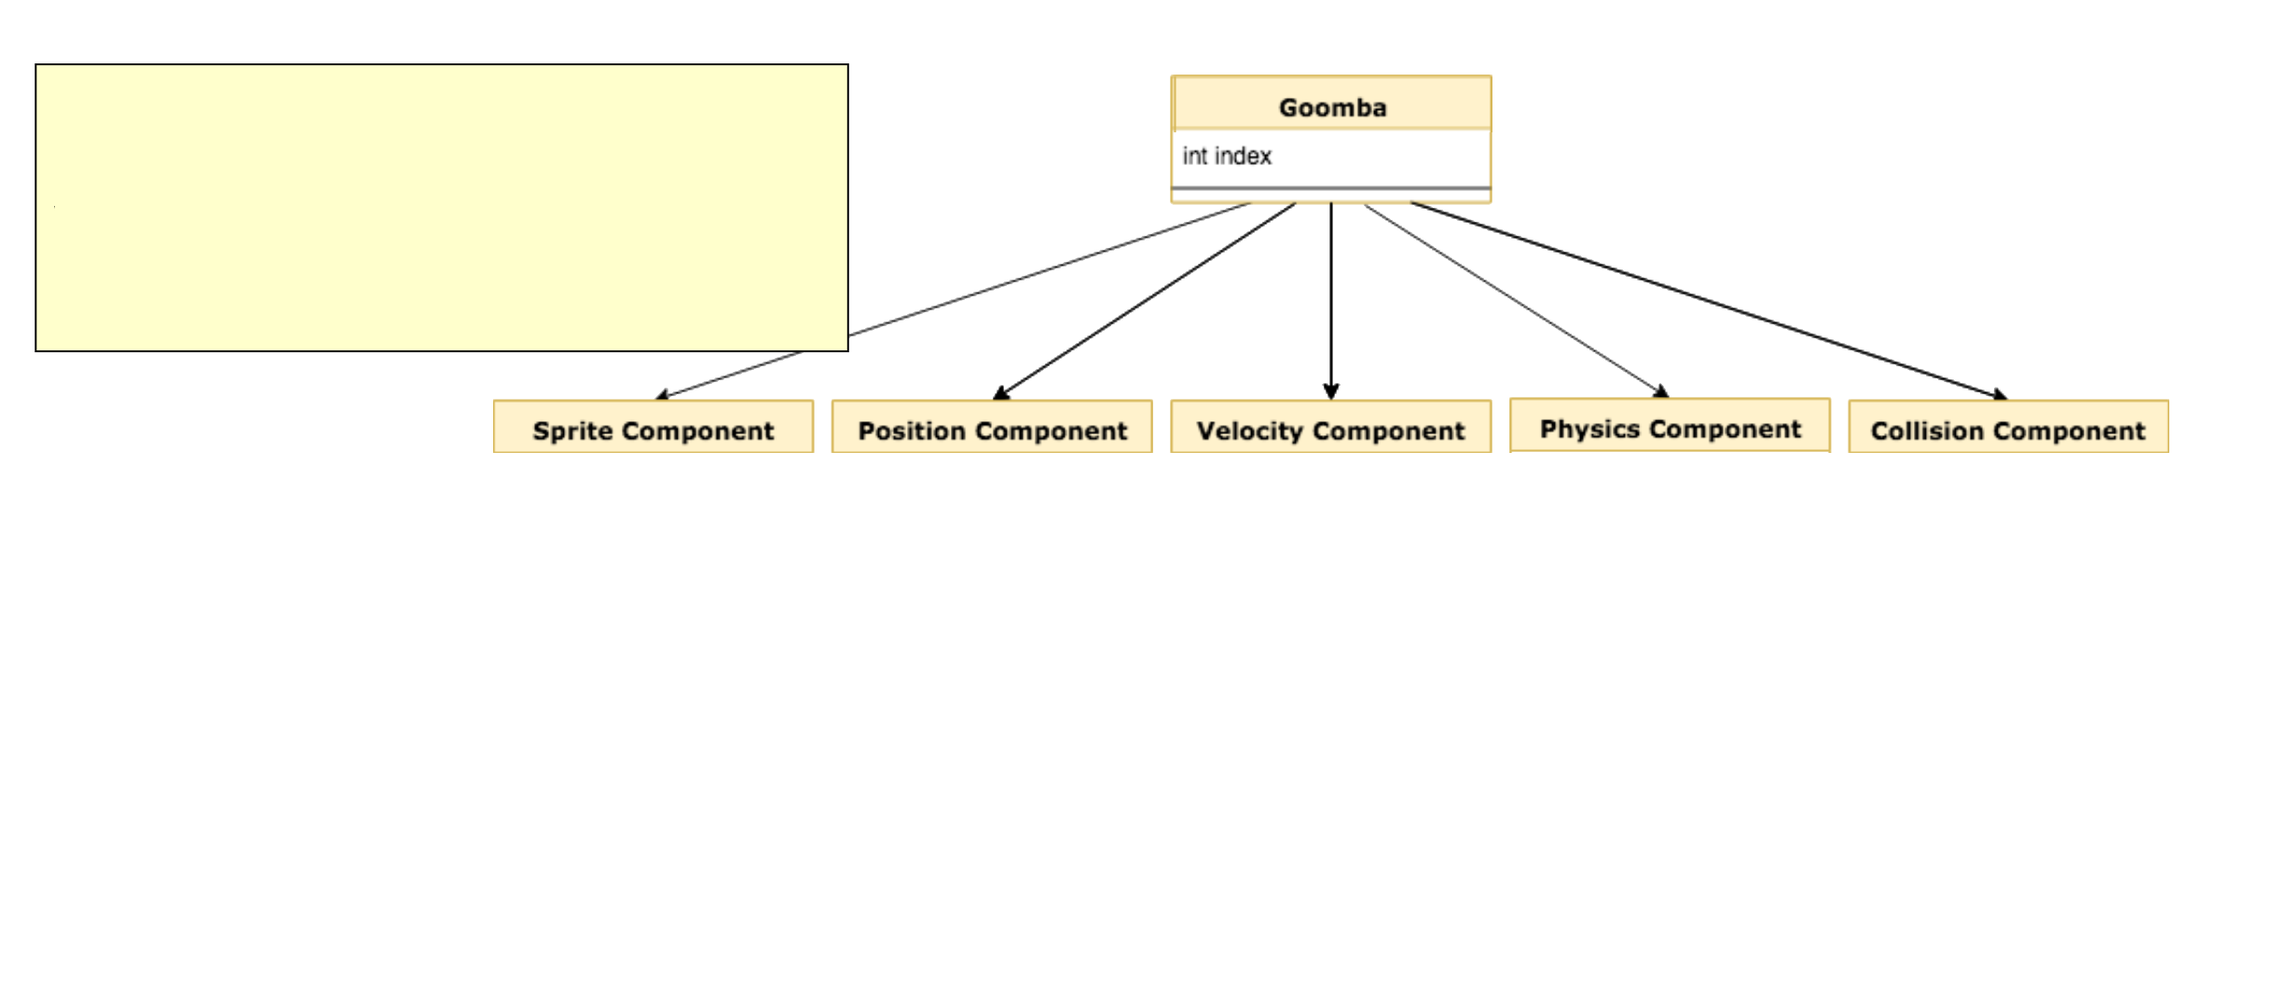
Exemplu de diagramă ECS
Goomba este acum separat de date și
funcționalități

Slide 31
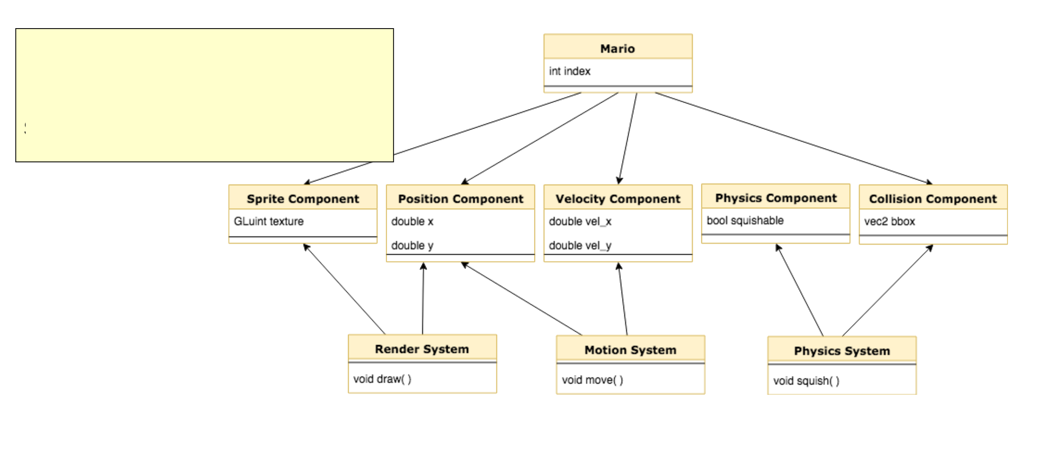
Exemplu de diagramă ECS
Dacă dorim ca Mario să poată fi turtit?

Slide 32
Exemplu de diagramă ECS
Îi putem adăuga o
componentă de fizici
pentru a putea fi turtit.

Slide 33
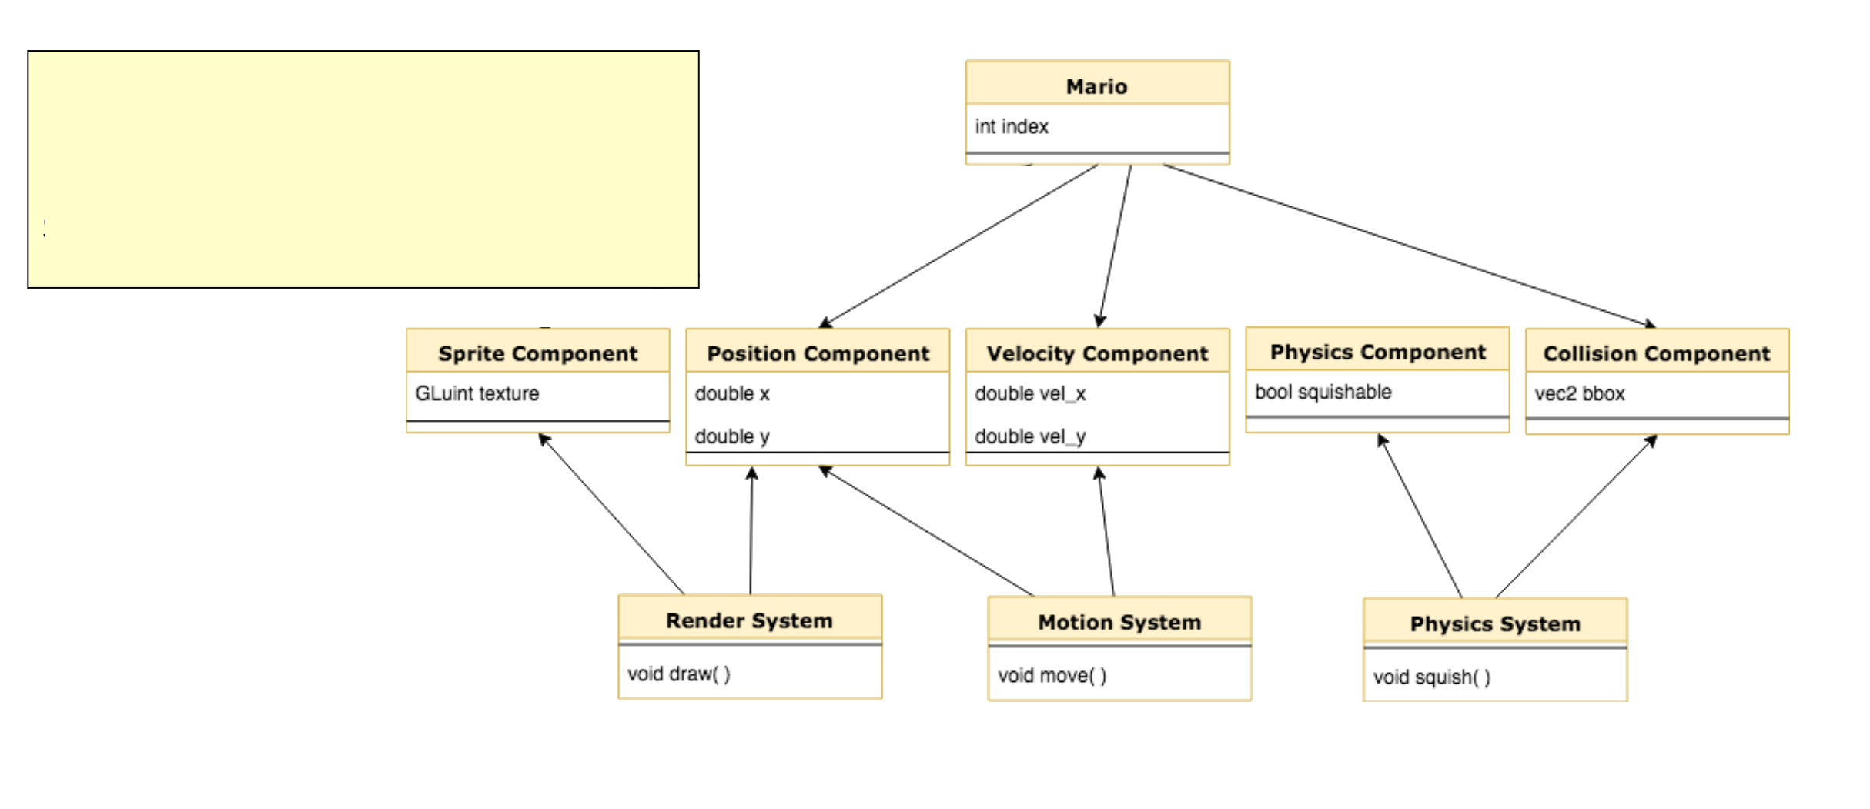
Exemplu de diagramă ECS
Ce se va întâmpla aici?

Slide 34
Entity Component System (ECS)
Ce este ECS?
Alternativă la programarea orientatată pe obiecte
Datele sunt de sine stătătoare & modulare
Un fel de blocuri de construit
Entitățile nu mai “conțin” datele.
Se aleg componentele entităților

Slide 35
Entity Component System (ECS)
Ce este ECS?
Acțiunile entităților sunt determinate în întregime de datele acestora
Game loop-ul nu are nevoie să referențieze entitățile
Sistemele caută entitățile cu componentele potrivite (date) și le actualizează
Pentru ca Mario să se poată mișca este nevoie de poziție & viteză (velocity)

Slide 36
Entity Component System (ECS)
Ce este ECS?
Agregare peste moștenire
Entitățile sunt colecții de componente
Componentele conțin date
Poziție, viteză, input, etc.
Sistemele sunt colecții de acțiuni
Sistemul de randare, sistemul de mișcare, etc

Slide 37
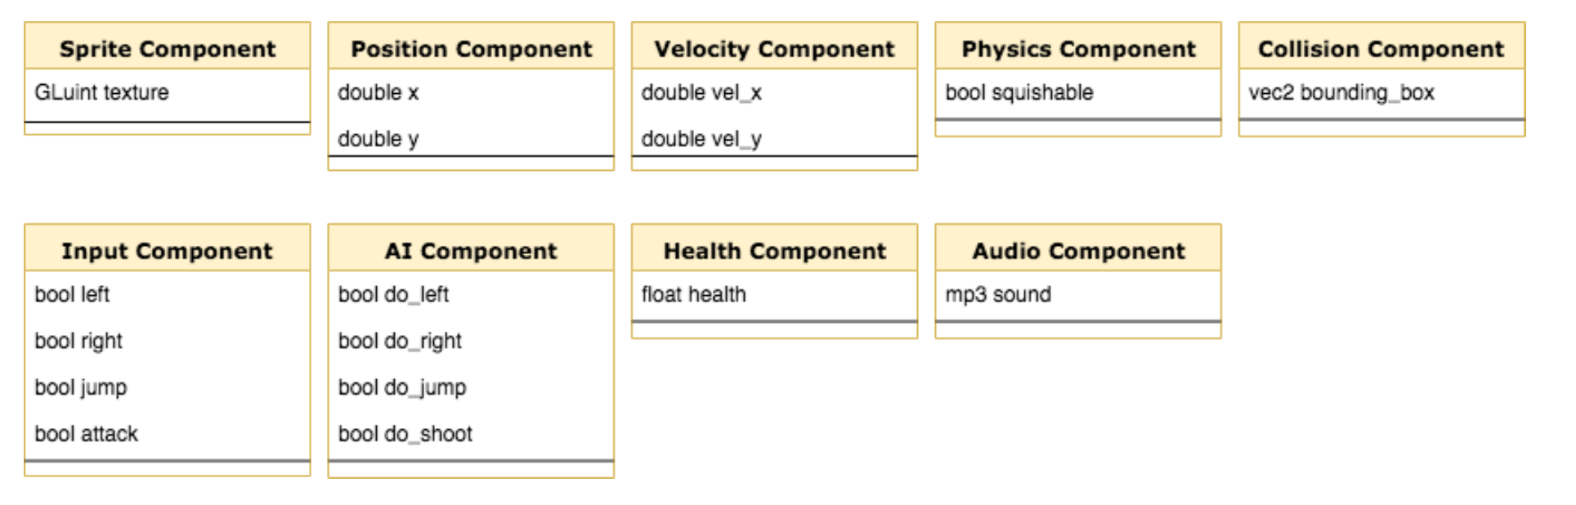
Componente
Conțin doar date
Descriu un sigur aspect el unei Entități
ex. o Entitate pentru o trompetă va avea o Componentă audio

Slide 38
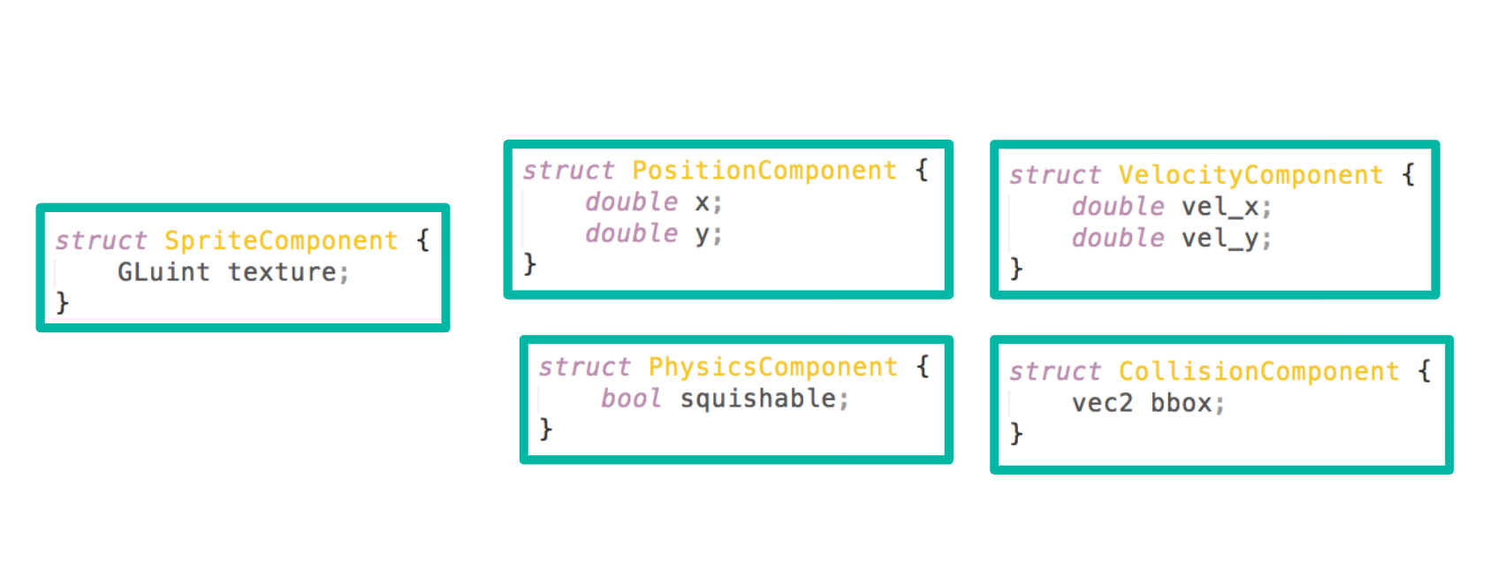
Componente
De regulă sunt implementate folosind structuri.

Slide 39

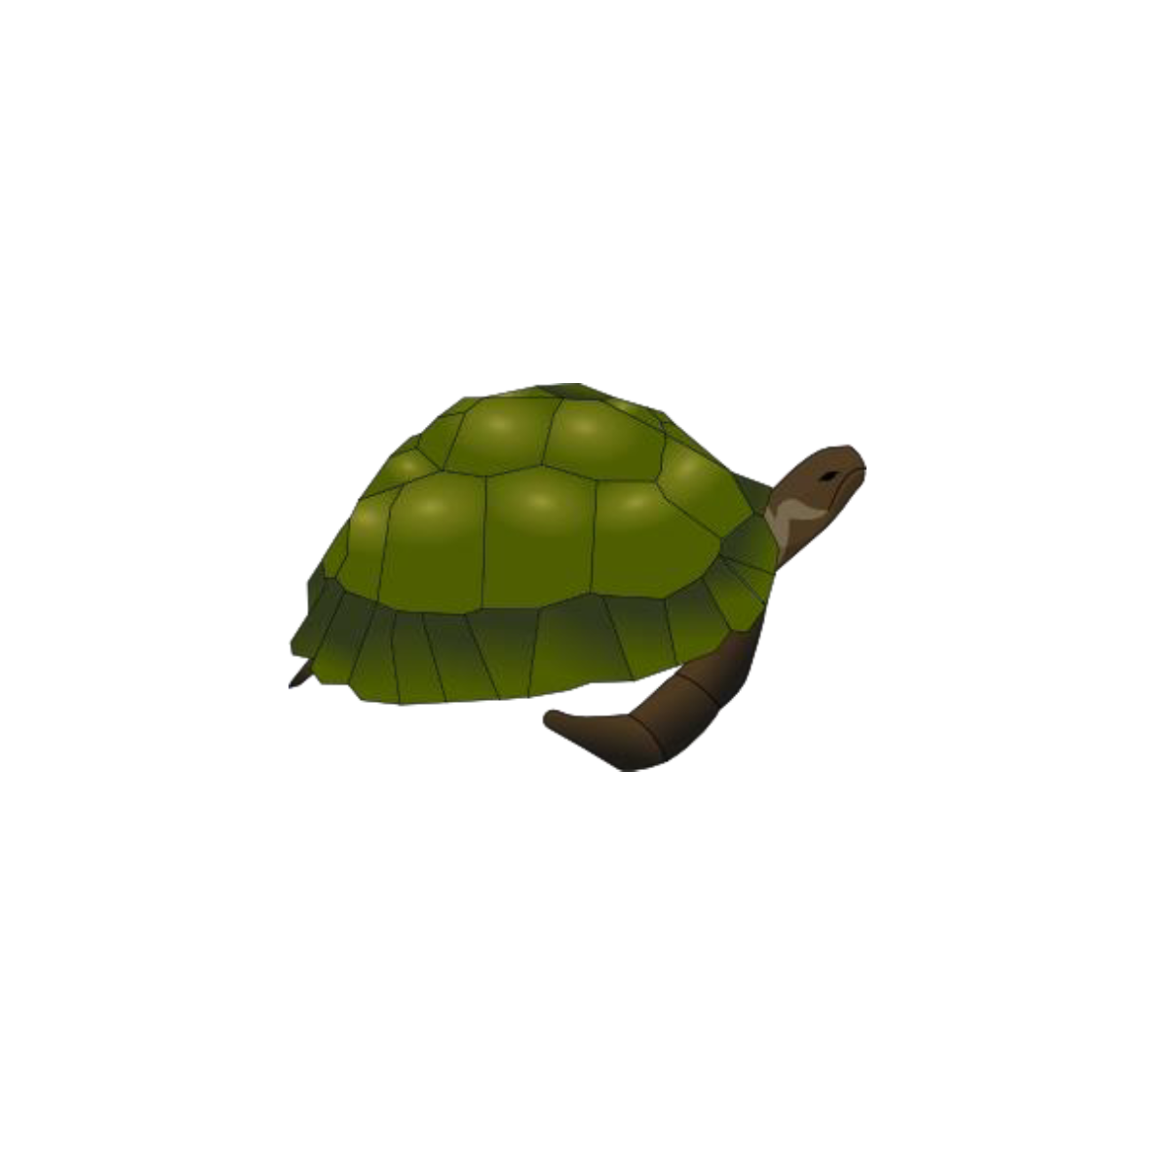
Atribuirea Componentelor
Ce Componente ați atribui acestor entități?

Slide 40

Componente
Se pot adăuga cu ușurință noi caracteristici alte entităților
Se crează componentele dorite și sunt atribuite Entităților
Cum facem să-l
controlăm pe Luigi în
locul lui Mario?

Slide 41
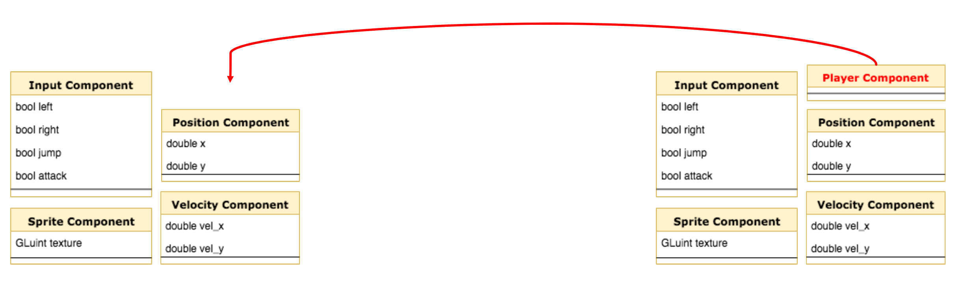
Componente
Pot fi folosite Componente goale pentru a detecta entități
Componentele goale sunt folositoare, pot fi folosite ca flag-uri care
indică abilități!

Slide 42
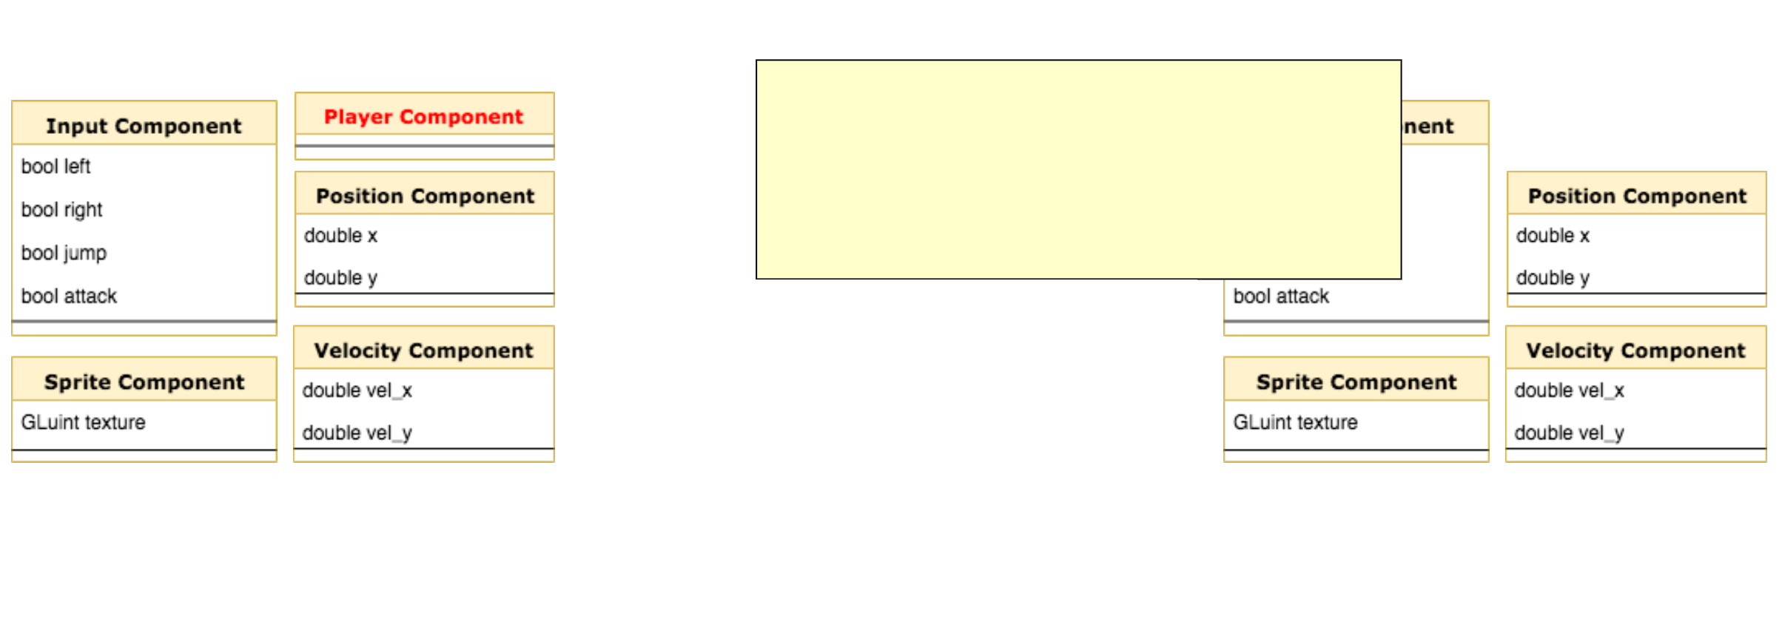
Componente
Pot fi folosite Componente goale pentru a detecta entități
Acum Luigi poate fi
controlat de către
jucător!

Slide 43
Entity Component System (ECS)
Sisteme
Grupuri de Componente definesc comportamente/ acțiuni
Ex. Bounding box-urile, pozițiile & vitezele definesc coliziunile
Sistemele implementează comportamente/ acțiuni
Operează asupra Entităților care conțin Componentele necesare
Descriu același tip de comportament/ acțiune
Ex. Desenează pe ecran toate Entitățile care au sprite & poziție
Comportamentul Entitățiloe poate fi dinamic
Se pot adăuga/ elimina componente la runtime

Slide 44
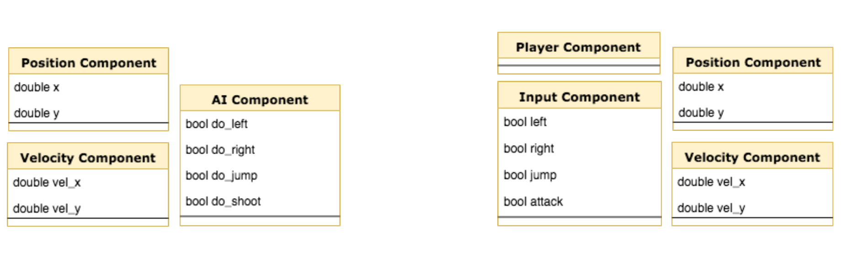
Exemple de Sisteme
Ce sisteme pot descrie aceste grupuri de componente?

Slide 45
Exemple de Sisteme
Ce sisteme pot descrie aceste grupuri de componente?
Sistem de mișcare al inamicilor
Sistem de mișcare al jucătorului

Slide 46
Exemple de Sisteme
Sistem de Fizică ...iterează asupra tuturor Componentelor de tip velocity
for (velocity& velocity : velocity_components)
velocity += 9.81 * dt;
Sistemului nu îi pasă deloc de Entități!
Game Loop
entity player;
if (!alive_entities.has(player))
exit();
O singură verificare booleană
Sistem de Mișcare ...iterează asupra tuturor entităților care au poziție și viteză (velocity)
for (int entity : velocity_entities) // Need to know all entities that have component X
if (position_entities.has(entity)) // Need to retrieve a component X from an entity
position_components.get(entity) += velocity_components.get(entity);

Slide 47
Posibile implementări pentru
ECS?

Slide 48
Memoria & ECS
Unde păstrăm Componentele?
RAM, Hard Drive, sau Cache?
În interiorul sistemelor?
O variantă mai bună, dar poate fi îmbunătățită
Diferite Sisteme e posibil să opereze pe aceleași tipuri de Componente
Cum decidem ce componente dețin sistemele?
Comunicarea între sisteme se complică

Slide 49
Problemă: asocierea dintre entități și componente
Position
Velocity
Jumps
Player
Squishable
Programare orientată pe obiecte (POO)?
Mario
Goomba 1
Luigi
Goomba 2
ECS = Containere de componente?

Slide 50
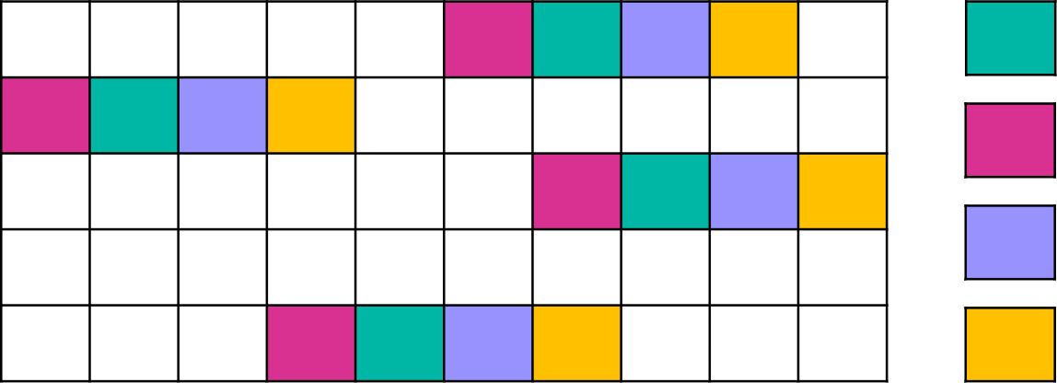
Memoria & ECS
Unde păstrăm Componentele?
În Update Loop se
accesează memorie
non-contiugă repetat!
În interiorul Entităților?
Accesare ineficientă a memoriei
Position
Velocity
Collision
Sprite
Blocuri de memorie

Slide 51
Position
Jumps
Squishable
Abordarea folosind dicționare
(cheia este ID-ul Entităților, valoarea este adresa Componentei)
ID
1
2
3
4
ID
1
3
Mario
Goomba 1
Luigi
Goomba 2
Mario
Luigi
Concept: O structură de date (ierarhică) pentru accesarea componentelor
Implementare: std::map<entity, position*>

Slide 52
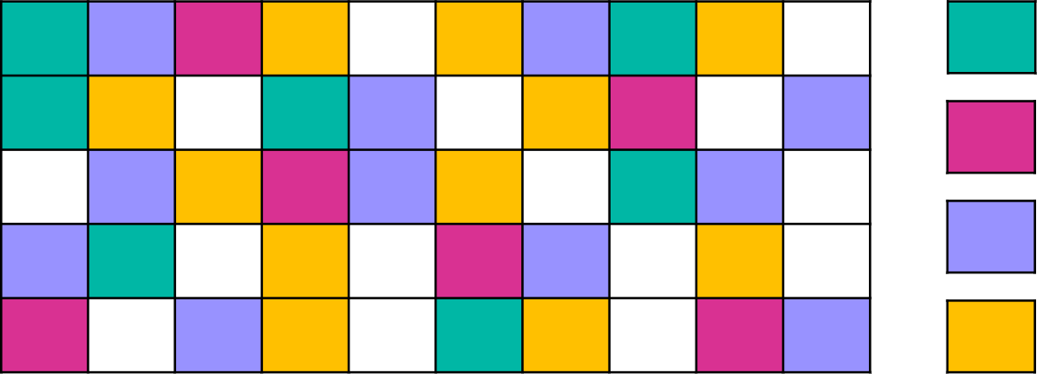
Memoria & ECS
Unde păstrăm Componentele?
În Update Loop se
accesează memorie
non-contiugă repetat!
Folosim un dicționar?
Accesare ineficientă a memoriei
Position
Velocity
Collision
Sprite
Blocuri de memorie

Slide 53
Array-uri rare
Position
Velocity
Jumps
Player
Squishable
ID
1
2
3
4
Mario
Goomba 1
Luigi
Goomba 2
Probleme?
Concept: O matrice de dimensiune Nr. Entități x Nr. Componente
Implementare: std::vector<position>, std::vector<velocity>

Slide 54
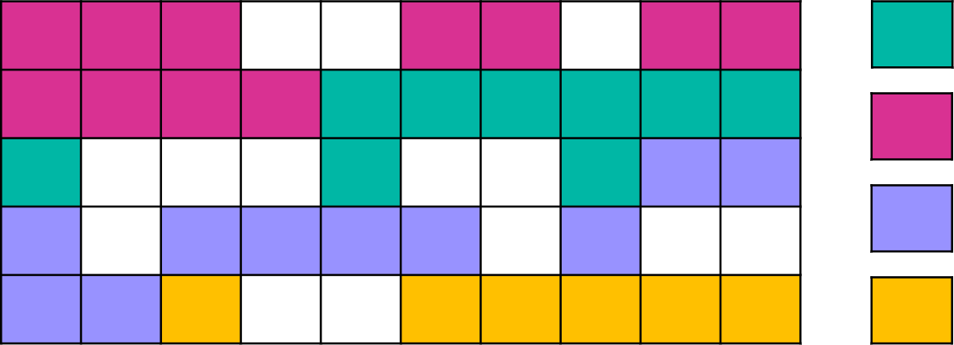
Memoria & ECS
Unde păstrăm Componentele?
Memoria cache este
folosită mult mai bine!
Găuri în array-uri?
Folosește prea multă memorie!
Position
Velocity
Collision
Sprite
Blocuri de memorie

Slide 55
Bitset/ Bitmap
Position
Velocity
Jumps
Player
Squishable
Bitmap/Bitset
11110
11001
11100
11001
ID
1
2
3
4
Probleme?
Mario
Goomba 1
Luigi
Goomba 2
Concept: Fiecare are câte un bitset, în care biții sunt 1 pentru fiecare
componentă deținută
Implementare: long bitset; // how many components can we support?
if (bitset & query == query) // has the entity all query components?

Slide 56
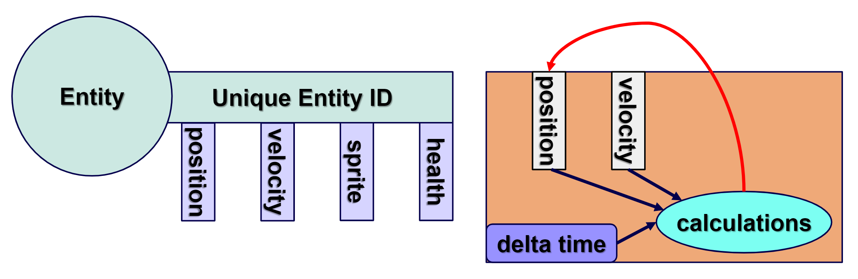
Analogia cheie & lacăt
Sistemele operează doar asupra Entităților care conțin
Componentele necesare
Sistem de mișcare

Slide 57
Îmbunătățiri?

Slide 58


Array-uri dense
(prima incercare)
Position
Velocity
Jumps
Player
Squishable
ID
1
2
Mario
Goomba 1
Luigi
Goomba 2
Probleme?
Concept: Un array/ vector per componentă, dar cum facem asocierea?
Implementare: std::vector<std::pair<position, entity>>
std::vector<std::pair<velocity, entity>> ?

Slide 59
Position
Jumps
Squishable
Dicționare + Array-uri dense
(cheia este ID-ul Entităților, valoarea este adresa indexul Componentei)
ID
1
2
3
4
ID
1
3
Mario
Goomba 1
Luigi
Goomba 2
1
2
3
4
Mario
Luigi
1
2
Concept: Combină array-uri de Componente cu dicționare
Implementare: std::vector<component>, std::map<entity, unsigned int>

Slide 60



Dicționare + Array-uri dense (vizualizare diferită)
Position
Velocity
Jumps
Player
Squishable
ID
1
2
3
4
Mario
Goomba 1
Luigi
Goomba 2

Slide 61
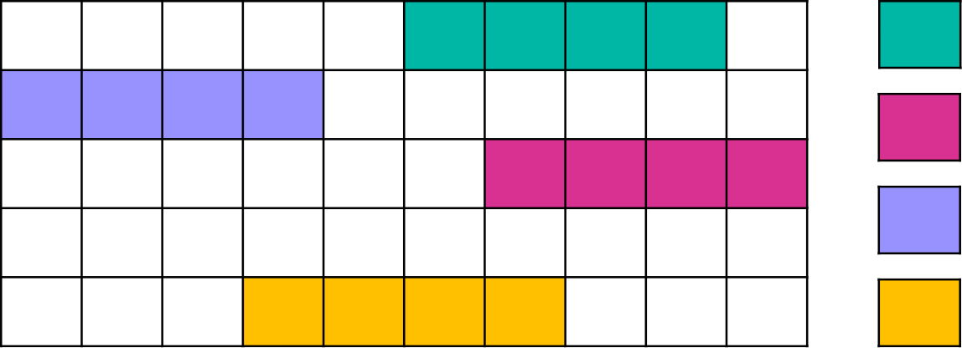
Cache-ul este esențial!
Fiecare componentă se află într-un array alocat static
Cache Miss-urile sunt minimizate
Componentele accesate împreună sunt păstrate aproape unele de altele
Position
Velocity
Collision
Sprite
Blocuri de memorie

Slide 62
Dicționare + Array-uri de componente + Array-uri de entități
Chei (Entity ID)
1 | 5 | 10 | 12 | 13
Înregistrarea unei componente
map
Array de valori (componente)
0.5 | 0.3 | 0 | 0.3 | -0.1
Concept: Se adaugă array-uri compacte de entități pentru a itera rapid asupra acestora
Implementare: std::vector<entities>, std::vector<component>,
std::map<entity, unsigned int>
Ușor de iterat asupra componentelor de viteză ale Entităților care conțin componentă de poziție
for (int entity : velocity_entities) // using the key array
if (position_entity_map.has(entity)) // using the map
position_entity_map.get(entity) += velocity_entity_map.get(entity);

Slide 63
Iterare mai rapidă folosind array-uri de Entități și componente
Accesarea dicționarului (velocity_entity_map) adaugă indirecție inutilă
for (int entity : velocity_entities) // efficient
if (position_entity_map.has(entity)) // inefficient lookup
position_entity_map.get(entity) += velocity_entity_map.get(entity); // 2x inefficient lookup
Putem accesa vitezele (velocities) într-un mod linear
for (int vel_i = 0; vel_i < velocity_entities.size(); vel_i++) // efficient
{
entity entity = velocity_entities[vel_i]; // efficient
int pos_i = position_entity_map.get_index(entity); // inefficient lookup
if (pos_i)
position_components[pos_i] += reg_velocity_components[vel_i]; // efficient
}

Slide 64
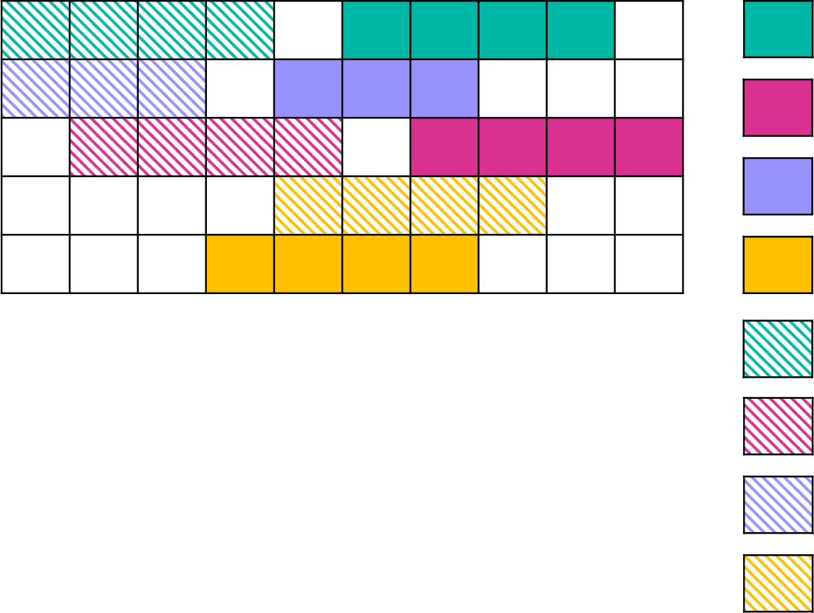
Dicționare + Array-uri de componente + Array-uri de entități
Cache-ul este esențial!
Position
Velocity
Collision
Sprite
Position Entities
Velocity Entities
Collision Entities
Sprite Entities
În Update Loop folosim memorie contiguă
SITUAȚIE IDEALĂ!
Blocuri de memorie
ACCESAREA
DICȚIONARELOR ESTE LENTĂ!

Slide 65
ECS Avansat : Arhetipuri/ prototipuri/ pool-uri
Position
Velocity
Squishable
Position
Velocity
Jumps
Goomba 1
Goomba 2
Luigi
Position
Velocity
Jumps
Player
Concept: Păstrează toate Entitățile cu aceleați tipuri de Componente înarray-uri compacte
Metodă folosită de ECS-ul din Unity
Dificil de implementat
Mario

Slide 66
Cum își găsește un Sistem Entitățile?
Extensie: Entity Manager
Fiecare Sistem are o listă cu ID-urile Entităților de care este interesat.
Sistemele își înregistrează bitmap/ bitmask-urile în Entity Manager
Când o Entitate este adăugată...
Determină Sistemele interesate de Entitate & actualizează listele lor de ID-uri

Slide 67
Studiu Individual: O altă abordare, înlocuirea dicționarelor
Position
Velocity
Jumps
Player
Squishable
ID
1
2
3
4
Mario
Goomba 1
Luigi
Goomba 2

Slide 68
Studiu Individual: Mulțimi rare
Index Position
Index Velocity
Index Jumps
Index Player
Index Squishable
Position
Velocity
Jumps
Player
Squishable
ID
1
2
3
4
Mario
Goomba 1
Luigi
Goomba 2
1
1
1
2
Probleme?
2
Concept: Array-uri rare & array-uri dense
Implementare: std::vector<entity> entities; std::vector<unsigned int> indices;
std::vector<component> components;

Slide 69
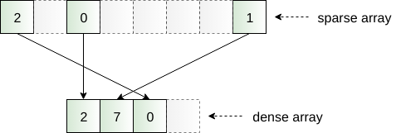
Studiu Individual: Mulțimi rare
Lookup:
Accesarea unui element dintr-un dicționar este costisitoare
Complexitatea este O(1), dar performanța este scăzută
Mulțimi rare
Array-uri de dimensiuni egale cu numărul de entități din joc
Se folosește foarte multă memorie?!
Întregi pe 32 de bitți -> ??
Un array cu multe goluri
Array dens de entități secvențiale (ca în abordările anterioare)
Accesare, inserare și ștergere foarte rapidă!
Insert:
0 1 2 3 4 5 6 7
3
6
https://skypjack.github.io/2020-08-02-ecs-baf-part-9

Slide 70

Recapitulare
Fiecare Entitare este doar un identificator unic către componentele sale
Păstrate într-un mare array static în Entity Manager
Se ține evidența entităților eliminate
ID 2
ID 9
Entities

Slide 71
Memoria & ECS
Unde sunt păstrate componentele?
Într-un registru!
Sistemele nu dețin componente
Un array mare pentru fiecare tip de componentă
Se folosește de arhitectura modulară a ECS-urilor.

Slide 72
Cache-ul este esențial
Când “distrugem” o Entitate trebuie să distrugem toate componentele
acesteia.
Mai multe abordări
Păstrează în array-ul de componente valorile ultimei entități
Greu de lucract cu indici
Marchează elementele ca fiind rewritable
Pentru sisteme mari vor apărea probleme din cauza gesionării memoriei.

Slide 73
Avantajele ECS-urilor
Complexitate
Codul jocurilor are tendința de a crește exponențial
Complexitatea arhitecturii ECS nu crește
Ușor de întreținut
Customizare
În jocuri se întâmplă multe operații dinamice
Adaugare/ Eliminare de Componente pentru a schimba comportamentul Entităților.
ECS-urile sunt foarte modulare
Pot folosi memoria foarte eficient

Slide 74
Bibliografie/ Resurse
Programarea Jocurilor Video (PJV)
https://ocw.cs.pub.ro/courses/pjv
CPSC 427 VIDEO GAME PROGRAMMING https://www.cs.ubc.ca/~rhodin/2021_2022_CPSC_427/
Entity Component System Overview in 7 Minutes
https://www.youtube.com/watch?v=2rW7ALyHaas
Entity Component System | Game Engine serieshttps://www.youtube.com/watch?v=Z-CILn2w9K0

